Slide 1
WAYG
Where Are You Going
고재현
김병선
김진웅
안지무

Slide 2
Concepts
1. 유저가 생성한 일정 DB를 기반으로 필요에 맞는 데이터 제공
[*] 지도 api를 이용한 맵에 모든 user가 방문 또는 방문 예정인 장소 표시 (밀집 예상률과 각 테마별 통계를 제공하여 여행지 선택에 도움)
- 테마별 선호도 (연령대 , 커플 , 아이들 , 가족 , 친구 , 소개팅 , 반려동물 , 캠핑 , 서핑 , 계절 등등)
- 재방문율 , 방문률 증가 추세
- 가보고 싶은 장소 지도에서 선택 및 저장
- 내 현재 위치에서 가까운 인기 장소 & Post 보기
2. User에게 SNS식 피드 제공, Instagram post 형식 후기 작성
[*] 사용자들에게 익숙하면서도 트렌디한 SNS와 유사한 UI를 제공하여 일정 관리와 소통 기능까지 포함
- 각 카테고리별 인기 post 메인 페이지 노출
- 좋아요 , 저장 , 댓글 등 기본 SNS 기능 제공
- 유저간 다이렉트 메시지 기능
3. 이벤트성 기능 제공 [Sub]
[*] 오락성 이벤트 기능을 제공함으로 사용자들의 사이트 사용 목적 다양화
- 카셰어링 : 특정 장소와 일정에 맞춰 셔틀 , 카풀 등 교통수단 셰어링
- 이상형 월드컵 : 다중으로 방문 지역, #태그 선택하여 16개 후보지 세팅하고 마지막 한 개가 남을 때까지 2 중 택 1
- Up / Down : 오늘의 방문 예정자 수를 랜덤한 장소 세팅해서 높을지 낮을지 2 중 택 1

Slide 3
Environments
Spring-framework
Spring-security
JAVA
CSS
Bootstrap
Javascript
JQuery
ORACLE SQL Developer
MyBatis
KAKAOMAP-API
FullCalendar-API
.
.
.
.

Slide 4
Page-tree
Main
1. User-feed-Page
2. Board
3. Login-Page
4. Join-Page
5 . Search-result Page
6. Message
1. Map-Feed
1. Notice
1. Message-box
2. Calendar-Feed
2. QnA
2. Message-room
3. Posts-Feed
4. User-Info-Setting

Slide 5
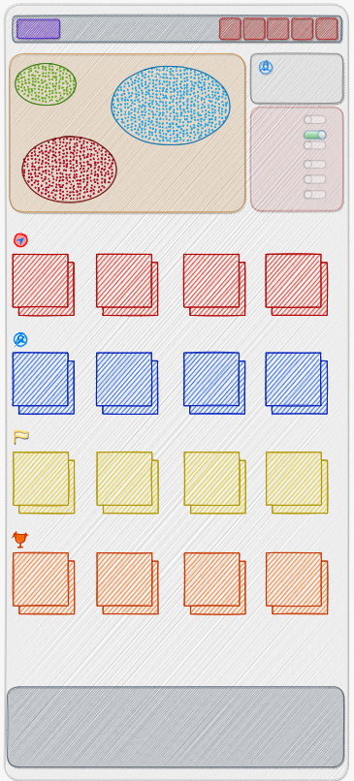
Page-Details : Main
MENU : 1. Logo 2. Search-Input 3. Feed 4. Alarm 5. Message 6. Join
MAP : Status-Map (Kakaomap-api)
User-Info : 1. Profile-img 2. Nick-name 3. Login & out-button . . .
MAP-Fillter : 1. Age 2. Theme . . .
Recommand Post : User-posts recommand ( 4 keywords )
ex >
row 1 - location-posts . . .
row 2 - follwers-posts . . .
row 3 - like-place-posts . . .
row 4 - best-posts . . .
Footer

Slide 6
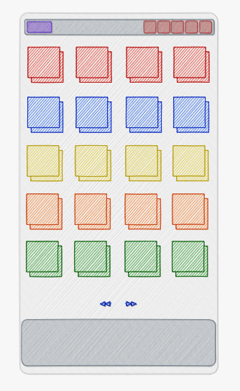
Page-Details : Search
Search-results
- 키워드에 맞는 게시물 20개씩 표시
- 각 post 상세정보는 Modal창에 표시
Search-results-paging
- 결과 20개 이상일 때 페이징 처리

Slide 7
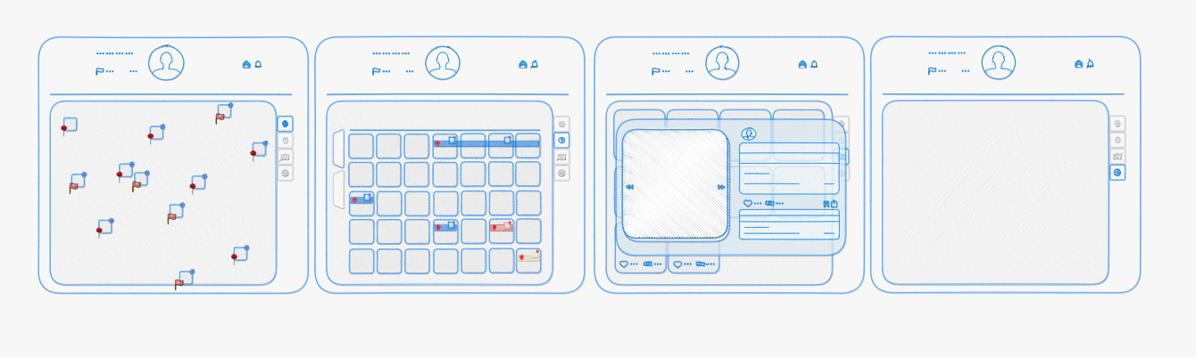
Page-Details : MyFeed (1/2)
My-Feed 1 (KAKAOMAP API)
My-Feed 2 (FullCalendar API)
My-Feed 3
My-Feed 4
방문 장소별 post 표시
Calendar로 일정 표시
- 게시한 Post 표시
- Post 상세정보 Modal창 표시
User-Info 설정 창

Slide 8
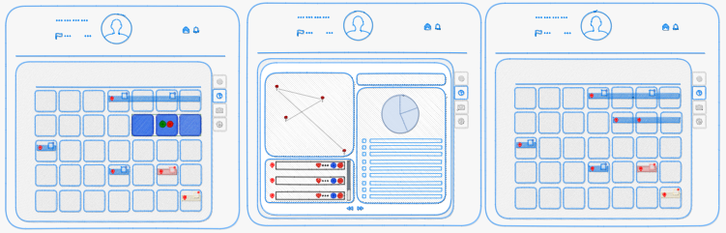
Page-Details : MyFeed (2/2)
My-Feed 1 (FullCalendar API)
My-Feed 2 (KAKAOMAP API)
My-Feed 3 (FullCalendar API)
일정 생성할 날짜 설정
날짜별 상세 일정 생성
생성 완료한 날짜에 이벤트 블럭 표시

Slide 9
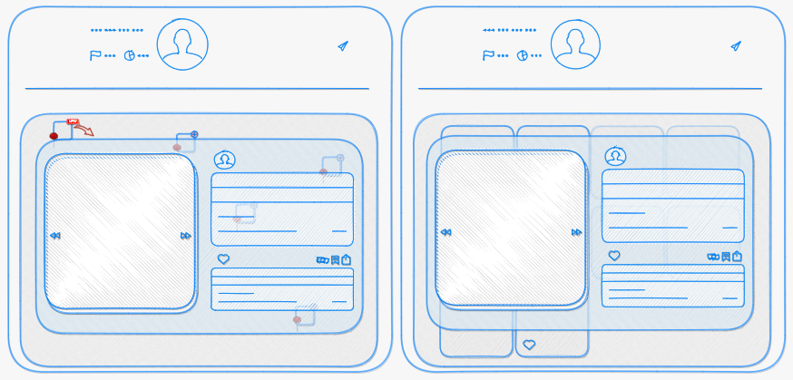
Page-Details: Feed Outfit
Feed Outfit 1
Feed Outfit 2
- 방문 장소별 post 표시
- Post 상세정보 Modal창에 표시
- 게시한 Post 표시
- Post 상세정보 Modal창에 표시

Slide 10
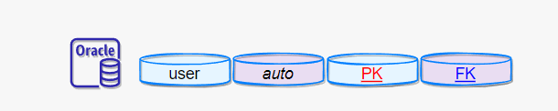
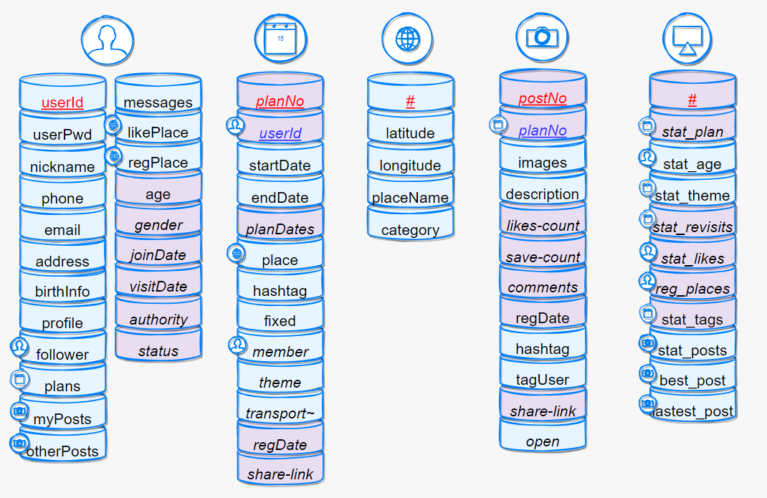
Data-structure

Slide 11

Work-Parts
고재현
김병선
김진웅
안지무
User Plan DB Setting
MAP (with KAKAO-API)
User Feed-Post UI Setting
File-upload (Feed-img Upload)
Work-environments & UI Setting
CALENDAR (FullCalendar-API)
Message (with Websocket)
Login (+ Social-login)

